Slide 1
সকলকে শুভেচ্ছা

Slide 2
পরিচিতি
নাসিমা সুলতানা রুনা
সহকারি শিক্ষক
দুড়াকুটি উচ্চ বিদালয়
লালমনিরহাট
E-mail: nasima.sultana29@gmail.com
শ্রেণিঃ ৭ম
অধ্যায়ঃ ১ম (কবিতা)
সময়ঃ ৫০ মিনিট
তারিখঃ ১১/০৩/২০২০ ইং

Slide 3
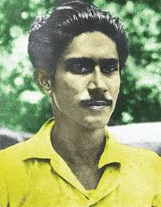
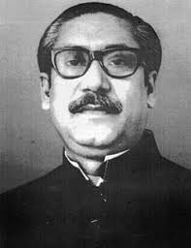
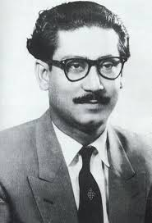

Slide 4
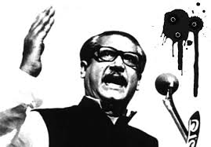
শোন একটি মুজিবরের থেকে
গৌরী প্রসন্ন মজুমদার

Slide 5
শিখনফল
১। কবির পরিচিতি বলতে পারবে।
২। শব্দের অর্থ ও টীকা লিখতে পারবে।
3। দেশ গঠনে জাতির জনক শেখ মুজিবুর রহমানের অবদান ব্যাখ্যা করতে পারবে।

Slide 6
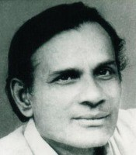
মৃত্যু
আধুনিক বাংলা গানের স্বর্ণযুগের কিংবদন্তি গীতিকার গৌরীপ্রসন্ন মজুমদার ১৯৮৬ সালে মৃত্যুবরণ করেণ।
জন্ম
1924 সালে। তার
আদি পৈতৃক নিবাস পাবনা জেলায়।
স্বীকৃতি
মুক্তিযুদ্ধে অসামান্য অবদানের স্বীকৃতি স্বরুপ গণপ্রজাতন্ত্রী বাংলাদেশ সরকারের পক্ষ থেকে প্রয়াত গৌরীপ্রসন্ন মজুমদারকে “মুক্তিযুদ্ধ মৈত্রী সম্মাননা”জানানো হয়
২০১২ সালে।
গৌরীপ্রসন্ন মজুমদার
তাঁর রচিত কিছু গান
শোন একটি মুজিবেরের থেকে,মাগো ভাবনা কেন,কফি হাউসের আড্ডাটা, ও নদীরে, নিশিরাত বাঁকা চাদ আকাশে,
মঙ্গল দ্বীপ জ্বেলে,আমরা সবাই বাঙালি।

Slide 7
একক কাজ
১। গৌরীপ্রসন্ন মজুমদার কোথায় জন্মগ্রহন করেন?
২। কত সালে তাঁকে মুক্তিযুদ্ধ মৈত্রী সম্মাননা জানানো হয়?
এসো উত্তরগুলো মিলিয়ে নেই
১। গৌরীপ্রসন্ন মজুমদার তাঁর আদি পৈতৃক নিবাস পাবনা জেলায় জন্মগ্রহন করেন।
২। ২০১২ সালে তাঁকে মুক্তিযুদ্ধ মৈত্রী সম্মাননা জানানো হয়।

Slide 8
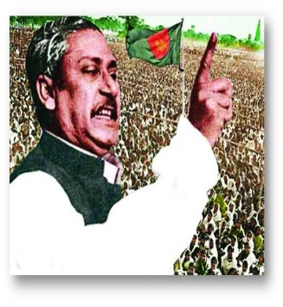
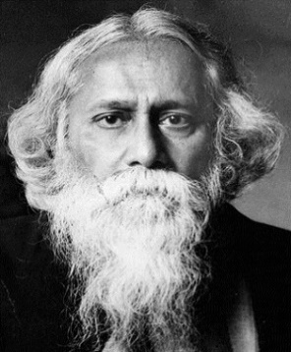
শব্দার্থ ও টীকা
লক্ষ মুজিবরের কন্ঠস্বরের ধ্বনি--
একাত্তরে বঙ্গবন্ধুর বজ্রকন্ঠে স্বাধীনতা আহবানের মধ্য দিয়ে যেন লক্ষ বাঙালির মিলিত কন্ঠস্বর স্বাধীনতার জন্য গর্জে উঠেছিল।
বিশ্বকবির সোনার বাংলা ---
বিশ্বকবি রবীন্দ্রনাথ ঠাকুর এই দেশকে সোনার বাংলা বলে অভিহিত করেছেন তাঁর রচিত একটি দেশাত্ববোধক গানে,যেটি আমাদের জাতীয় সংগীত হিসেবে স্বীকৃত।
Notes:
কঠিন শব্দের অর্থগুলো জানতে পারবে ও বাক্য গঠন করতে পারবে।

Slide 9
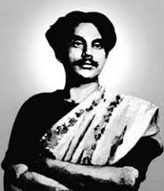
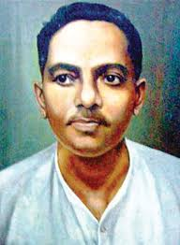
শব্দার্থ ও টীকা
নজরুলের বাংলাদেশ--
বাংলাদেশ শিরোনামের প্রথম কবিতাটি আমাদের জাতীয় কবি কাজী নজরুলের লেখা।মহান মুক্তিযুদ্ধে তাঁর উদ্দীপনামুলক লেখাগুলো ছিল আমাদের অন্তহীন প্রেরনার উৎস।
জীবনান্দের রুপসী বাংলা--
নিসর্গের কবি জীবনান্দ দাশ বাংলার প্রকৃতির অনিন্দ্য রূপ সৌন্দর্য চিরায়ত মহিমায় উপস্থাপন করেছেন তাঁর রুপসী বাংলা কাব্যগ্রন্থে।
Notes:
কঠিন শব্দের অর্থগুলো জানতে পারবে ও বাক্য গঠন করতে পারবে।

Slide 10
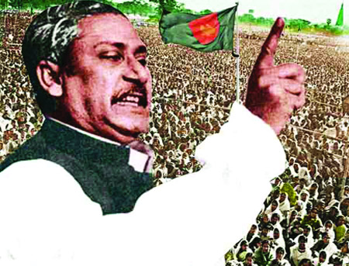
কবিতাটি লক্ষ্য করি...
শোন একটি মুজিবরের থেকে
লক্ষ মুজিবরের কন্ঠস্বরের ধ্বনি-প্রতিধ্বনি
আকাশে বাতাসে ওঠে রণি
বাংলাদেশ,আমার বাংলাদেশ ।।
Notes:
ছবি দেখিয়ে কবিতা আবৃত্তি এবং পাঠ বিশ্লেষণ

Slide 11
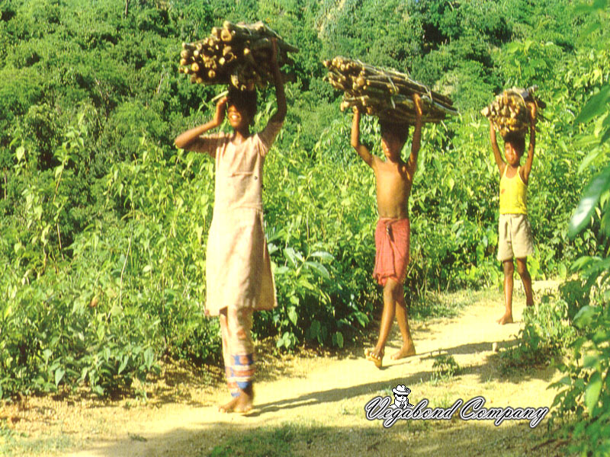
সেই সবুজের বুক চেরা মেঠোপথে
আবার যে যাব ফিরে,আমার
হারানো বাংলাকে আবার তো ফিরে পাব
শিল্পে - কাব্যে কোথায় আছে
হায়রে এমন সোনার খনি ।।
Notes:
ছবি দেখিয়ে কবিতা আবৃত্তি এবং পাঠ বিশ্লেষণ

Slide 12
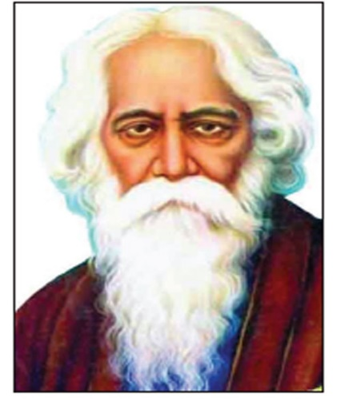
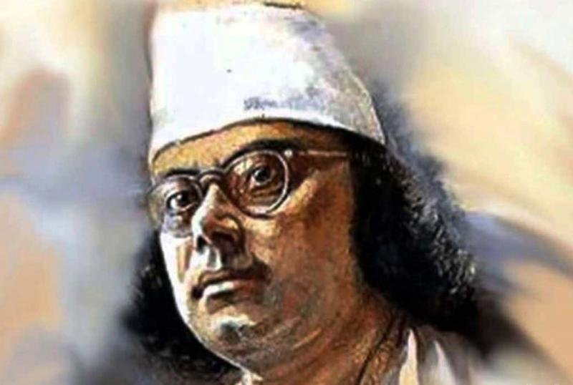
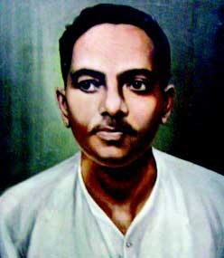
বিশ্বকবির “সোনার বাংলা’
নজরুলের “বাংলাদেশ”
জীবনান্দের “রুপসী বাংলা”
রুপের যে তার নেই কো শেষ,বাংলাদেশ।
Notes:
ছবি দেখিয়ে কবিতা আবৃত্তি এবং পাঠ বিশ্লেষণ

Slide 13
“জয় বাংলা” বলতে মনরে আমার
এখন কেন ভাব, আমার
হারানো বাংলাকে আবার তো ফিরে পাব
অন্ধকারে পূব আকাশে
উঠবে আবার দিনমণি ।।
Notes:
ছবি দেখিয়ে কবিতা আবৃত্তি এবং পাঠ বিশ্লেষণ

Slide 14
দলীয় কাজ
“দেশ গঠনে জাতির জনক শেখ মুজিবর রহমানের
রাজনৈতিক অবদান বিশ্লেষণ কর”।
Notes:
জোড়ায় কাজ

Slide 15
মূল্যায়ন
১। গৌরীপ্রসন্ন মজুমদার কত সালে জন্মগ্রহন করেন?
২। বাংলাদেশকে কবি কিসের খনি বলেছেন?
৩। বঙ্গবন্ধু বজ্রকন্ঠে ১৯৭১ সালে কিসের আহবান করেন?
Notes:
শিক্ষার্থীদের দলে ভাগ করে দিয়ে কাজটি সম্পন্ন করতে হবে

Slide 17
বাড়ির কাজ
‘‘বঙ্গবন্ধুর বজ্রকন্ঠের আওয়াজে বাঙালি জাতি কীভাবে জেগে উঠেছে বলে তোমার মনে হয় - বিশ্লেষণ কর।

Slide 18
সকলকে ধন্যবাদ

